Slide 1
Estimativas de Projeto DuDente
Uma análise sobre a métrica empregada para estimar o sistema

Slide 2
Membros do Grupo
Grupo 5
Igor Freitas Couto
Davi Araki
Ronny Peterson
Tiago Marques
Erick Teixeira

Slide 3
Métrica escolhida: Ponto de função

Slide 4
Sobre o Ponto de Função
Elaborada por Allan Albrecht da IBM e trazida a público em 1979.
Serve para estimar prazo, custo e esforço, entre outros.
Leva em conta “pontos de função” que são unidades de medida para tarefas que o software deve realizar, externamente e internamente.
Cada ponto tem um “peso” de acordo com a tabela.

Slide 5
Sobre o Ponto de Função
Funções de Entrada Externa
Funcões de Saída Externa

Slide 6
Sobre o Ponto de Função
Arquivo Lógico
Consultas e Requisições

Slide 7
Ponto de função - Vantagens
Independente da linguagem de programação e tecnologia utilizada.
Unidade padrão em medida de software.
Baixo custo ao incluir esta métrica no ciclo de desenvolvimento do sistema.
Pode ser calculado com base nos casos de uso

Slide 8
Ponto de função - Desvantagens
São medidos a partir do ponto de vista do usuário, ou seja, pelo que o usuário requisitou, e não o que realmente será entregue a ele.
Contagem não pode ser facilmente automatizada.
Adicione seu terceiro marcador aqui.
Nem sempre se adapta bem a projetos pequenos.

Slide 9
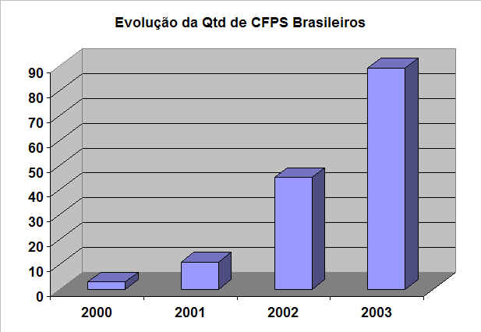
Certificação
CFPS – Certified Function Point Specialist
É a certificação conferida pelo International Function Point Users Group às pessoas aprovadas no exame de certificação.

Slide 10
Alocação de Trabalho
 | Horas por Ponto de Função
Programador Java | 6
Programador Banco de dados | 4
Programador Interface | 3
Programador Java: Desenvolvimento geral
Programador de Banco de Dados: SQL e ligação com o bando
Programador de Interface: Interface gráfica e de comunicação com o usuário.

Slide 11
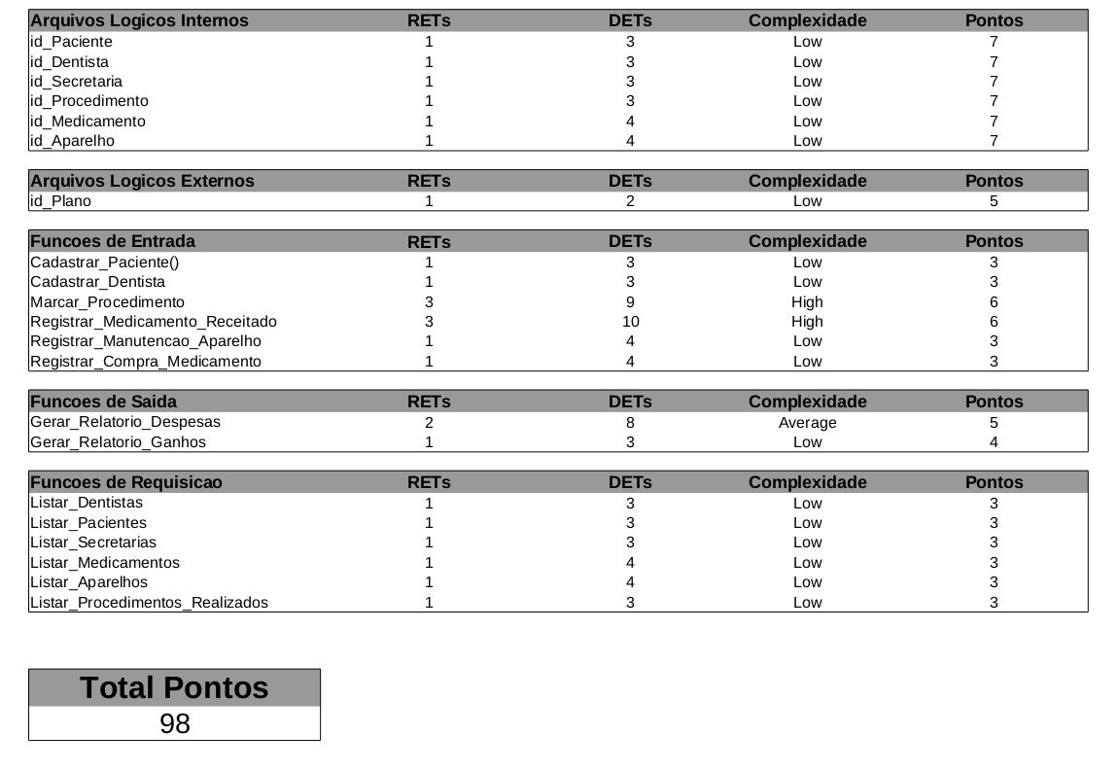

Slide 12
Layout do título e conteúdo com gráfico

Slide 13
Layout de conteúdo de duas partes com tabela
Primeiro marcador aqui
Segundo marcador aqui
Terceiro marcador aqui
 | Grupo 1 | Grupo 2
Classe 1 | 82 | 95
Classe 2 | 76 | 88
Classe 3 | 84 | 90

Slide 14
Layout do título e conteúdo com SmartArt
Título da etapa 1
Descrição da tarefa
Título da etapa 2
Descrição da tarefa
Título da etapa 3
Descrição da tarefa

